Slide 2
طالبتي المبدعه بالتعاون مع مجموعتك دوني جميع أفكار الدرس السابق باستخدام شريط الذكريات .

Slide 3
ماذا سنتعلم …..
- معنى العقيده الإسلاميه؟.
-أهمية العقيده الاسلاميه .

Slide 4
مصادر العقيده الاسلاميه

Slide 5
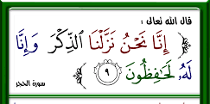
الدين الاسلامي هو الدين الوحيد الذي ظل محوظ المصادر ومن حفظ القران حفظ السنه التي تبينه فلو لم تحفظ لما تبين المراد لكثير من آيات القران .
وَأَنزَلْنَا إِلَيْكَ الذِّكْرَ لِتُبَيِّنَ لِلنَّاسِ مَا نُزِّلَ إِلَيْهِمْ

Slide 6
مصادر العقيدة الإسلاميه
القران الكريم
السنه النبويه الصحيحه
إجماع السلف

Slide 7
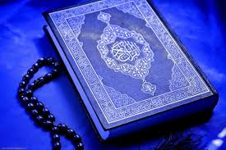
المصدر الأول

Slide 8
ماوجه الاستدلال من الآيه على أن القران الكريم من مصادر العقيدة الاسلاميه.

Slide 9
فَإِمَّا يَأْتِيَنَّكُمْ مِنِّي هُدًى فَمَنِ اتَّبَعَ هُدَايَ فَلا يَضِلُّ وَلا يَشْقَى وَمَنْ أَعْرَضَ عَنْ ذِكْرِي فَإِنَّ لَهُ مَعِيشَةً ضَنكًا وَنَحْشُرُهُ يَوْمَ الْقِيَامَةِ أَعْمَى [
من خلال الآيه السابقه قارني بين حال من يتلقى عقيدته من القران ومن يعرض عنه باستخدام استراتيجية فن

Slide 10
القران الكريم هو البيان الشافي للعقيدة الإسلاميه
ناقشي هذه العباره

Slide 11
القران الكريم هو البيان الشافي للعقيدة الإسلاميه وذلك لعدة أمور منها:
أن كلام الله الذي لايأتيه الباطل من بين يديه ولا من خلفه تنزيل من حكيم حميد.
أن القران الكريم وخصوصاً السور المكيه فيها تقرير للعقيدة الإسلاميه في موضوعاتها ومنها البراهين العقليه.
أن القران الكريم أصح دليل وأقوى برهان في الرد على منكري أمور الاعتقاد .

Slide 12
المصدر الثاني
يجب التصديق والانقياد والاتباع لما صح عن رسول الله صلى الله عليه وسلم

Slide 14
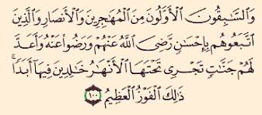
المصدرالثالث
هم الصحابه والتابعون لهم بإحسان

Slide 15
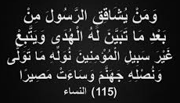
بالرجوع الى الكتاب صفحة ٢١ لخصي قول ابن كثير في معني يشاقق في الآيه السابقه

